Slide 1


MSA 기반 온라인 저지
차세대 분산 시스템 최종 발표
8조 커여운 도커

Slide 2
목차
팀원 소개 및 역할 분담
프로젝트 소개
문제 정의 및 해결방안
설계 및 구현 상세
테스트 및 최종 결과
개선 필요 사항
참조자료

Slide 3





팀원 소개 및 역할 분담
# | 이름 | 역할 | 역할 상세
1 | 백종원 | 팀장 백엔드 | 제출 서비스
2 | 김창엽 | 백엔드 | 격리된 채점 환경 구축
3 | 정우철 | 백엔드 프론트엔드 | API Gateway & Eureka 사용자 서비스, 실시간 채점 서비스 Frontend
4 | 강병우 | 백엔드 | 문제관리 서비스

Slide 4
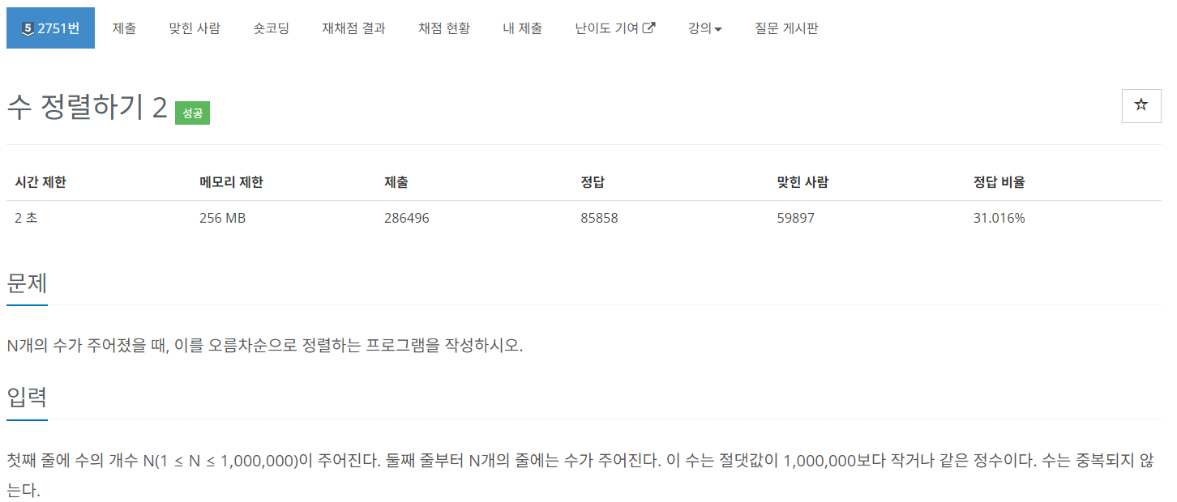



Online Judge?
프로그래밍 문제를 풀고 온라인으로 채점받을 수 있는 곳
문제마다 시간 제한, 메모리 제한 내로 올바른 답 출력하여야 함

Slide 5
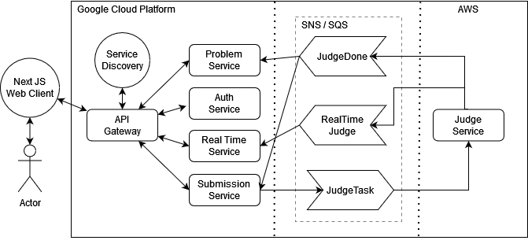
전체 프로젝트 개념도

Slide 6
문제 정의 및 해결방안
문제 정의
정합성
해결방안
Isolate 를 통한 채점의 신뢰성 보장
모든 서비스에 대해 컨테이너화 완료 및 확장성 제공 가능
신뢰성
확장성
메시지 큐 기반 데이터 동기화를 통해 정합성 제공

Slide 7

Isolate 를 통한 신뢰성 처리
Isolate 를 통해 코드 실행의 Determinisim 보장
각 채점에 대해 사용 메모리, 실행 결과가 불변함을 보장
{
Output
Memory_used
Time_used
}
Code
Test Input / Output

Slide 8

컨테이너화를 통한 확장성
모든 서비스를 Docker 를 통해 컨테이너화
Task 가 몰리는 서비스에 대한 Scale Out 처리 가능
대응 방안
여러 Instance 를 배치해서 작업을 처리하도록 설정
필요에 따라 Scale Out 이 가능하도록 설정
채점 서버의 작업 큐에 70개 이상 Stack될 경우 Scale out, 30개 이하일 경우 Scale in

Slide 9


메시지 큐를 통한 동기화
서비스 간 데이터 동기화를 위한 메시지 큐 사용
AWS 의 SQS, SNS 도입, Fanout Pattern 적용
이름 | 관련 서비스 | 내용
문제/테스트 케이스 동기화 | Judge Problem Manage | 문제, 테스트 케이스 Create/Update/Delete 처리
실시간 채점 현황 | Judge Real Time | 제출된 코드에 대해 테스트 케이스 통과할 때마다 이벤트를 발생 실시간 채점 현황 확인
제출 발생 & 채점 결과 처리 | Judge Submission Problem Manage | 사용자가 발생시킨 제출에 대해 채점 요청 완료된 채점 결과를 저장

Slide 10
요구 사항
Notes:
저희 서비스의 요구사항에 대해 설명드리겠씁니다.

Slide 11

기능적 요구사항 1. 알고리즘 CRUD
Notes:
먼저, 사용자가 풀 수 있는 알고리즘을 문제들을 추가하거나 수정, 그리고 읽어오고 삭제할 수 있어야 합니다.

Slide 12
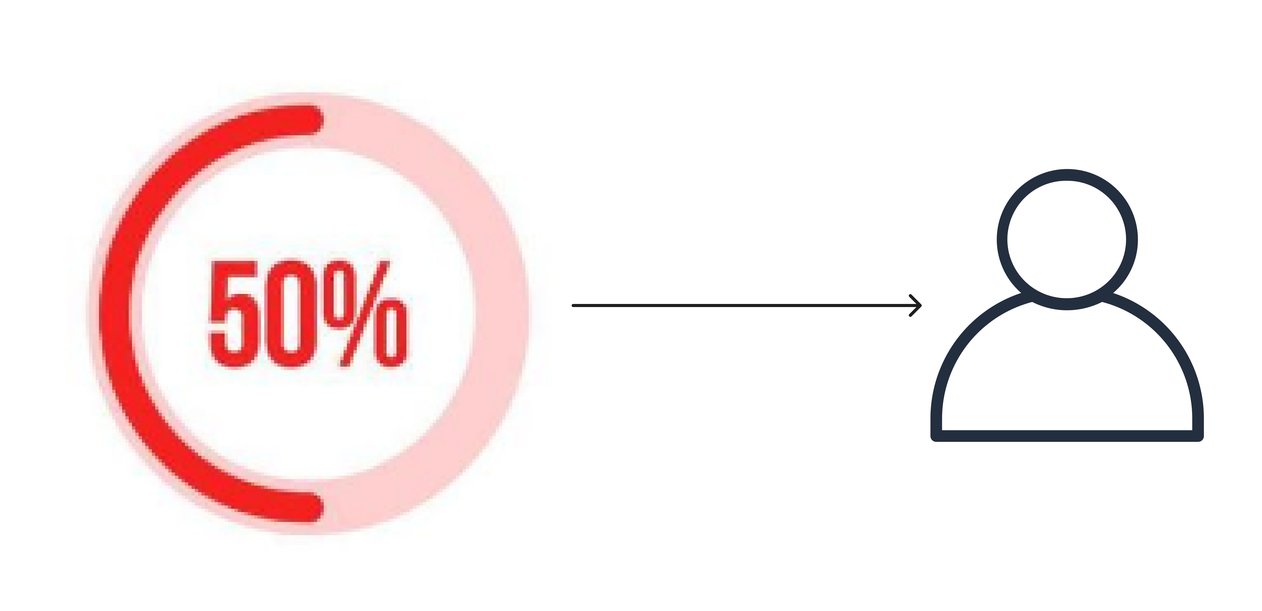
기능적 요구사항 2. 실시간 채점
Notes:
2번째로, 사용자가 답안을 제출하는 순간부터 실시간으로 채점이 이루어져야 합니다. 또한 채점 과정을 사용자가 직접 확인할 수 있어야 합니다.

Slide 13
기능적 요구사항 3. 제출 및 결과 확인
Notes:
마지막으로, 사용자는 답안지를 작성하여 제출할 수 있어야 합니다. 제출된 답안지를 서비스가 채점하고 채점 결과를 사용자가 확인할 수 있어야 합니다.

Slide 14
기능적 요구사항
직접 문제를 추가하고, 공유할 수 있다.
답안지를 제출하고 채점 현황을 실시간으로 확인할 수 있다.
정답/오답 여부, 에러 메세지 등 채점결과를 확인할 수 있다.
Notes:
저희 서비스의 기능적 요구사항을 다시 한번 요약해서 설명드리자면, 직접 문제를 추가하고 다른 사용자와 공유할 수 있습니다.
또한 모든 문제에 대해 답안지를 제출하고 채점 현황을 실시간으로 볼 수 있어야 합니다.
마지막으로, 답안지가 정답인지, 오답인지 확인할 수 있습니다. 그리고 만약 에러가 발생했다면 에러메세지를 확인할 수 있어야 합니다.

Slide 15
비기능적 요구사항
분류 | 요구사항
효율성 | 기본적인 API 콜은 2초 이내로 실행되어야 한다.
신뢰성 | 답안지의 컴파일 결과는 항상 같아야 한다. 채점에 실패할 경우 에러 코드가 특정되어야 한다. 메세지 토픽이 유실되어선 안된다.
이식성 | 도커를 지원하는 다양한 플랫폼에서 구동 가능하다. AWS Infra를 사용해야 한다.
배포 | 도커 컨테이너 환경으로 배포한다.
구현 | 서비스 구현에 있어서 언어 혹은 프레임워크는 자유롭게 선택 RDB 또한 자유롭게 선택 가능
상호 운용 | MessageQueue 시스템을 활용하여 서비스 간 데이터 동기화
Notes:
비기능적 요구사항은 다음과 같습니다. 기본적인 API콜은 2초 내에 실행되어야 합니다. 그리고 답안지의 컴파일 결과는 항상 일치해야 하며 변해선 안됩니다. 또한 에러코드가 특정되어야 하며, 서비스 간 전달되는 토픽 메시지가 유실되어선 안됩니다. 그리고 도커를 지원하는 모든 플랫폼에서 배포가 가능하며, SNS와 SQS에 의존하기 때문에 aws 인프라가 필요합니다. 모든 서비스는 도커 컨테이너를 통해 배포되며, 독립된 컨테이너로 배포되기 때문에 프레임워크와 개발 언어에 제약이 없습니다. RDB 또한 제약없이 선택할 수 있습니다. 마지막으로, 메세지큐 시스템을 통해 서비스 간의 데이터가 동기화되어야 합니다.

Slide 16
Deployment Diagram

Slide 17
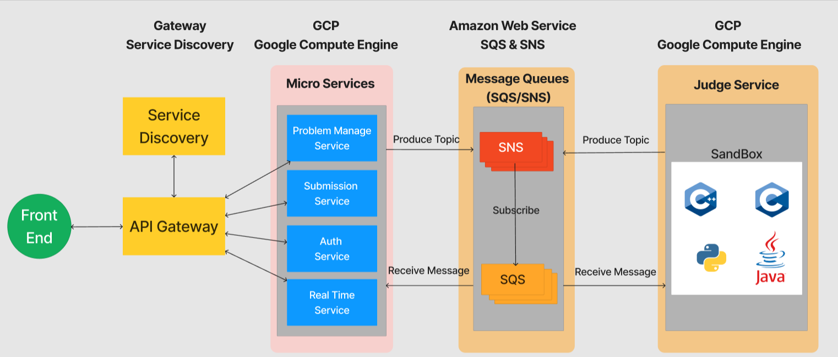
Architecture

Slide 18
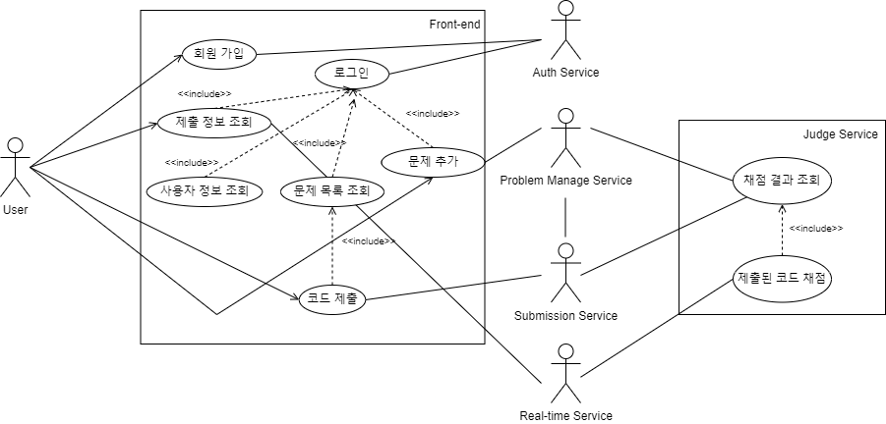
Use Case Diagram

Slide 19
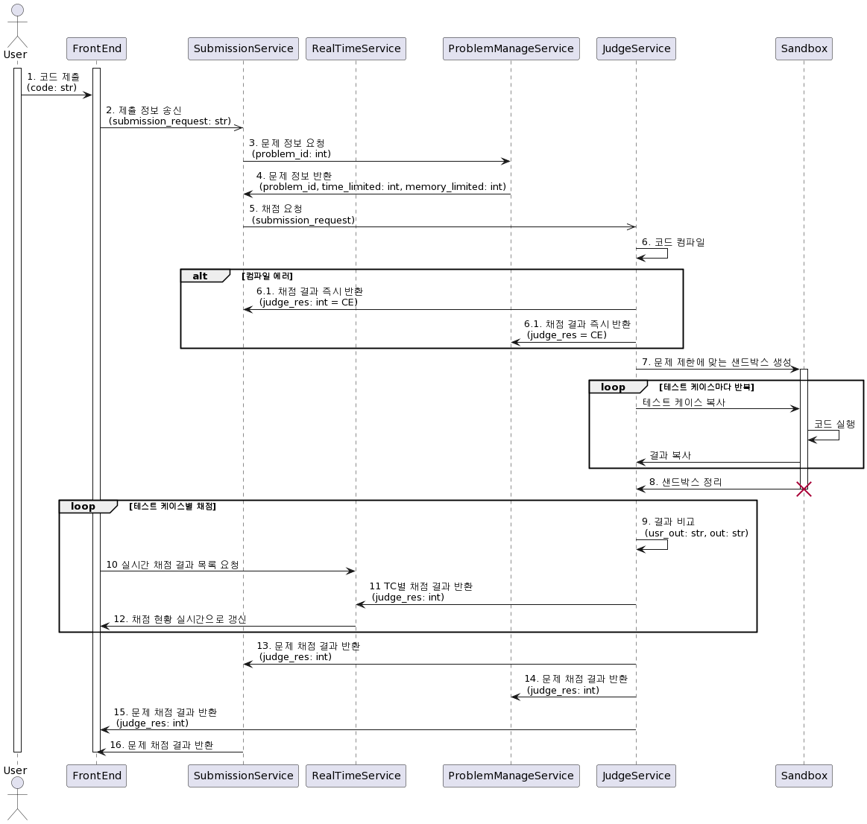
Sequence Diagram - 코드 제출

Slide 20
Sequence Diagram - 코드 제출

Slide 21
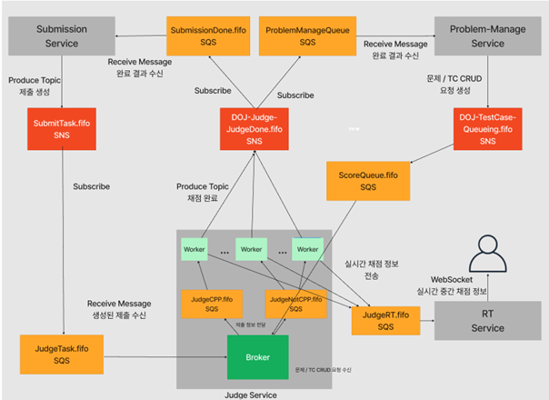
메세지 큐(Amazon SQS/SNS) 상세
Notes:
저희는 각 서비스 간 데이터를 동기화하기 위해 메세지큐를 사용합니다. 먼저 SNS는 발행/구독 패턴의 이벤트를 기반한 메세징 기능을 제공합니다. 각 SNS는 토픽별로 분류됩니다.
SQS는 여러 명의 생산자가 하나의 구독자에게 메시지를 전달하는 대기열 시스템입니다. 처리량이 높은 시스템 간 메시지를 주고 받기 위해 대기열을 사용합니다. 또한 메시지가 처리되기 전까지 이를 저장하고 버퍼링하거나 한 번에 모아 작업하는 배치 처리 기능을 제공합니다.
각 서비스들 간 통신은 이들에 의존하는 Fanout 패턴에 따릅니다. 특정 SNS에 대해 여러 SQS가 구독하고, 각 서비스가 SQS를 하나씩 소비합니다.
이번에 추가한 기능 중 하나인 실시간 채점 현황을 확인하는 기능에 대해 설명드리자면, 채점을 담당하는 채점 서버의 워커들이 JudgeRT라는 큐에 채점 현황을 보냅니다. 이를 실시간 처리 서비스에서 받아와 사용자에게 웹소켓을 통해 채점 현황을 알려줄 수 있습니다.

Slide 22
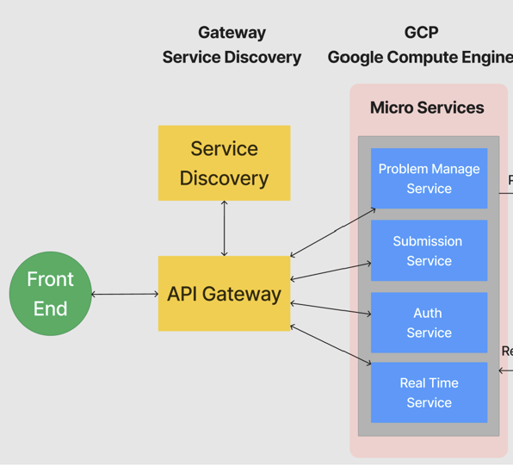
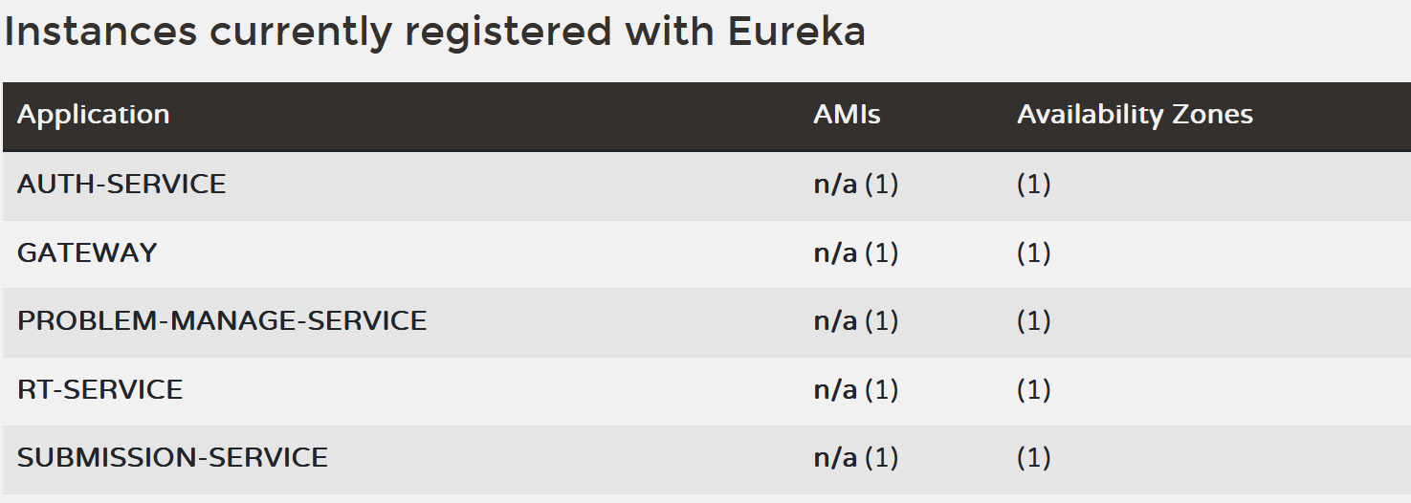
프론트엔드 & API Gateway
Next.js 14
React 기반의 프론트엔드 프레임워크 이용
검색엔진 노출 고려, SSR을 제공
Socket.io를 통한 실시간 양방향 통신
Spring Cloud Gateway & Eureka
게이트웨이를 통하여 각 서비스로 요청을 분배
JWT를 통해 인증되지 않은 요청은 거부됨
Eureka에 등록된 서비스 Health Check

Slide 23
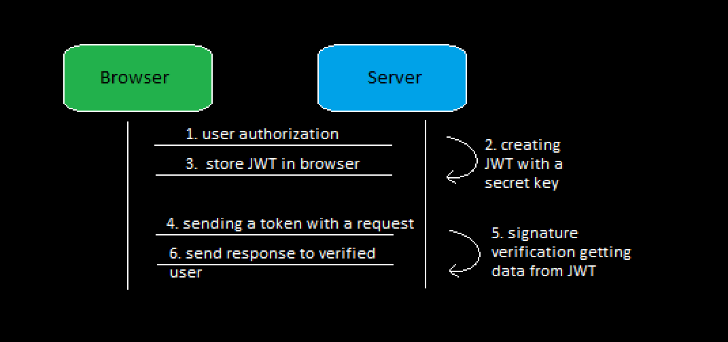
Auth Service
회원 가입 및 로그인
Bcrypt를 통하여 비밀번호 암호화
인증 시 JWT 토큰 발급, 서비스 간 인증에 사용
JWT 의 Verify는 Gateway에서 전담
JWT Payload는 각 서비스에서 사용, Auth Service의 부하가 감소
이용자 목록 조회
전체 이용자의 목록을 조회 가능

Slide 24





제출 서비스
Rate Limiter
(10/s)
제출 발생
채점 서버에
전송
역할
문제에 대한 제출 행위를 관리
생성, 변경, 조회
발생한 제출을 채점 서버에 전송
개선점
Throttling
Redis를 Cache Memory 로 사용
한번에 채점 서버로 전송되는 제출의 양을 제한
Caching
불필요한 요청을 막기 위한 Caching
제출 처리
완료
제출
업데이트
채점 결과
수신

Slide 25

제출 서비스
채점 서비스
JudgeTask.fifo
Cache Memory
(Redis)
Submission
HTTP POST
/submit
INSERT
Rate Limiter
(10/s)
입력 검증 및 제출 생성
SNS Topic 발행
Gateway
제출 발신SubmitTask.fifo
Message Consume
메시지 검증
제출 상태
변경
제출 상태
적용
Submission
채점 결과 수신
SubmissionDone.fifo
Update ..
제출 서비스

Slide 26
제출 서비스 API 목록
제출 서비스는 다음과 같이 제출 행위에 대한 API를 제공한다.
API URL | Method | Description
/submit/{problem_id} | POST | 문제에 대한 제출을 생성
/submission/{problem_id} | GET | 문제에 대한 제출 내역 조회
/submissions?target={target} | GET | 사용자의 모든 제출 이력 조회 (target=me) 모든 사용자의 모든 제출 이력 조회 (target=all)
/submit_detail/{submit_id} | GET | 특정 제출 하나의 상세 내용을 확인
/user-submission-stats/{user_id} | GET | 사용자의 맞은 문제, 틀린 문제 목록 조회

Slide 27
채점 서비스
사용자가 특정 문제에 대한 코드를 제출하면, 코드를 채점하고 그 결과를 알려주는 서비스
기능
문제에서 제시한 시간 / 공간 복잡도를 준수하는지 확인
격리된 샌드박스 환경에서 사용자가 제출한 코드 실행
채점 결과를 다른 서비스로 전송 (SNS)
매 테스트 케이스의 채점 결과를 SQS에 전송
C++과 isolate 사용하여 구현

Slide 28
채점 서비스
개선된 점
매 테스트 케이스 채점마다 결과를 실시간 채점 큐로 전송
문제 관리 서비스와의 동기화 추가
기능 별 분리: 브로커와 워커
브로커: 문제 CRUD 요청 수신, 제출 정보 수신
워커: 채점 및 채점 결과 발신 (SNS Topic)
코드의 실행 시간 및 사용한 메모리도 채점 결과에 포함
언어 별 채점 큐를 따로 두어 빠른 채점 보장

Slide 29
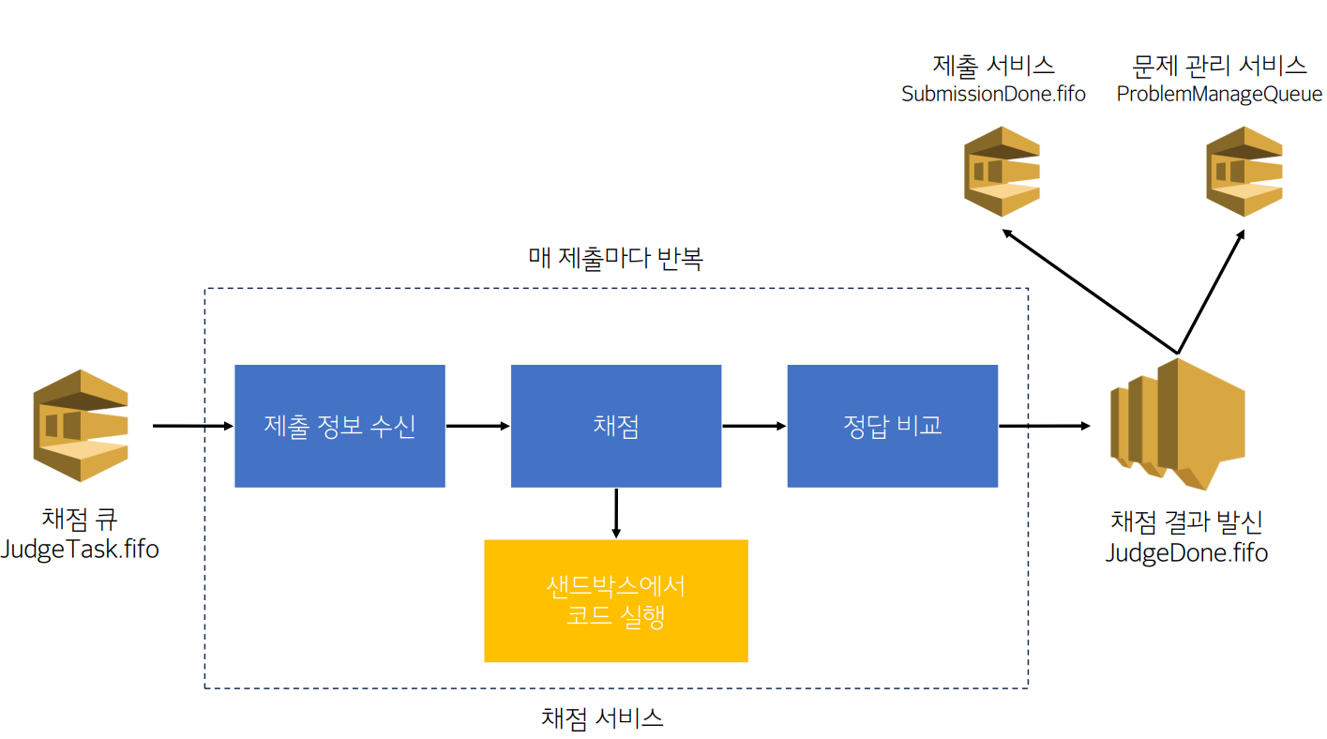
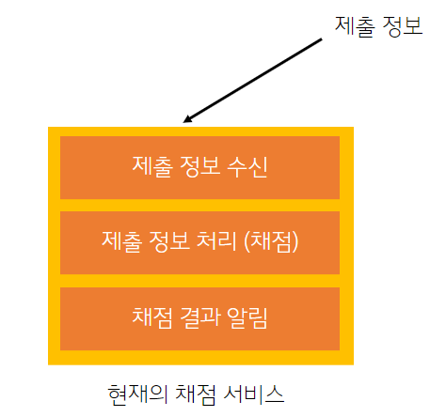
채점 서비스: 이전 구성

Slide 30
채점 서비스: 바뀐 구성
제출 정보
GCP
브로커
제출 정보 수신
CRUD 요청 수신
문제 CRUD 요청
C/C++
Not C/C++
문제 채점 결과
SNS Topic으로 Publish
워커
제출 정보 처리 (채점)
제출 정보 처리 (채점)
TC 채점 결과
채점 결과 알림
채점 결과 알림
채점 서비스
실시간 채점 결과 큐로 전송

Slide 31

채점 서비스: 바뀐 구성
제출 정보가 담기는 큐
(SQS)
문제 / TC CRUD 요청이 담기는 큐 (SQS)
제출 정보 수신
브로커
CRUD 요청 수신
채점 요청
C/C++ 채점 큐
(SQS)
다른 언어 채점 큐
(SQS)
C11
Java 17
C++20
Python 3.10
워커
제출 정보 처리 (채점)
제출 정보 처리 (채점)
…
제출 정보 처리 (채점)
제출 정보 처리 (채점)
채점 결과 알림
채점 결과 알림
채점 결과 알림
채점 결과 알림

Slide 32
C/C++ 채점 큐
(SQS)
다른 언어 채점 큐
(SQS)
C11
Java 17
C++20
Python 3.10
워커
제출 정보 처리 (채점)
제출 정보 처리 (채점)
…
제출 정보 처리 (채점)
제출 정보 처리 (채점)
채점 결과 알림
채점 결과 알림
채점 결과 알림
채점 결과 알림
해당 문제의 채점 결과를
SNS Topic으로 Publish
실시간 채점 현황:
매 TC의 채점 결과가 담기는 큐
(SQS)

Slide 33
SQS/SNS를 이용한 통신
제출 서비스
(SQS)
문제 관리 서비스
(SQS)
브로커
제출 정보 수신
CRUD 요청 수신
매 제출마다 반복
제출 정보 수신
채점
정답 비교
채점 큐
(SQS)
채점 결과
SNS Topic으로 publish
샌드박스에서
코드 실행
실시간 채점 정보 서비스
(SQS)
채점 서비스

Slide 34
실시간 채점 현황 조회 서비스
사용자가 발생시킨 제출에 대해 실시간으로 채점 결과 조회 가능
기능
Socket.io (WebSocket 기반 실시간 통신 라이브러리)이용
프론트엔드와 실시간으로 통신
테스트 케이스 당 SQS 로 전송된 채점 현황 수신, 프론트엔드에 전송
Socket.io로 연결된 클라이언트들을 관리하고, 정보를 전송함
Node.js와 Express.js, Socket.io를 이용하여 구성함

Slide 35
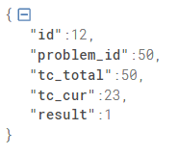
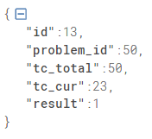
실시간 채점 현황 조회 서비스 - 구조
실시간 채점 현황 조회 서비스
실시간 채점 정보 서비스
(SQS)
Client1
자료구조
Socket.io
채점 ID | Socket.io Client
12 | [client1, client2, …]
13 | [client1, client3, …]
14 | [client5, client7, …]
…
…

Slide 36
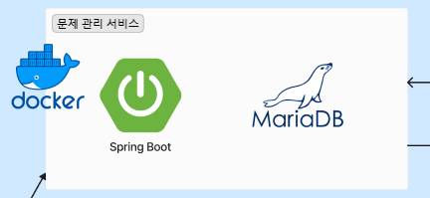
문제 관리 서비스
문제 및 테스트 케이스를 관리하는 서비스
기능
문제 및 테스트 케이스에 대한 기본적인 CRUD 기능
채점 결과에 따라 Solve/Wrong 카운팅
채점서버의 테스트 케이스 데이터 동기화
Tech Stack
Backend : Spring boot
DB : mariaDB
Deploy : Docker
Notes:
문제 관리서비스는 사용자가 풀어야 할 문제와 채점에 사용될 테스트케이스를 관리하는 서비스입니다. 기본적인 추가/삭제/수정/읽기 기능을 제공합니다. 또한 채점 결과에 따라 문제를 맞추거나 틀린 횟수를 카운팅하고 채점서버가 갖고 있는 테스트 케이스를 동기화하는 작업을 수행합니다. 프레임워크는 스프링 부트를 사용했고 DB는 마리아 디비, 그리고 도커 컨테이너를 띄워 배포를 합니다.

Slide 37
문제 관리 서비스 - API
문제 서비스
API URL | Method | Description
/problem | post | 문제와 테스트케이스 추가
/problem/{id} | get | 해당 id의 문제 정보 조회
/problem/all | get | 모든 문제의 제목과 설명 조회
/problem/{id} | delete | 해당 id의 문제 삭제
/problem/{id} | put | 해당 id의 문제 정보 수정

Slide 38
문제 관리 서비스 - API
테스트 케이스 서비스
API URL | Method | Description
/testCase | post | 특정 문제의 테스트 케이스 추가
/testCase/{id} | delete | 해당 id의 테스트 케이스 삭제
/testCase/{id} | put | 해당 id의 테스트 케이스 수정

Slide 39
문제 추가/삭제/수정 과정
문제 관리 서비스
Problem Serivce
Transaction
Problem/TestCase
Database
문제 추가/수정/삭제 요청
Is testcase updated?
Subscribe
채점 서비스
Yes
Publish Message
TestCaseQueueing Topic
채점 서버 Queue
Notes:
문제 및 테스트케이스의 변경사항이 발생했을 때 이를 동기화하는 과정을 설명드리겠습니다. 변경 API가 호출되면 문제 관리서비스에서 DB에 트랜잭션을 보내 변경사항을 반영합니다. 이 때, 테스트 케이스에도 변경사항이 발생할 경우, 채점서버의 테스트케이스도 변경되어야 합니다. 이 경우엔 TestCaseQueueing이라는 토픽에 테스트케이스의 정보와 ADD, DELETE, UPDATE와 같은 이벤트 설명을 메시지로 발행합니다. 그 후, 토픽을 구독 중인 채점서버의 메세지큐에 메시지가 발행되어, 채점서비스에서 이를 받아와 동기화 작업을 시작하게 됩니다.

Slide 40
채점 결과 수신 과정
JudgeDone Topic
문제 관리 서비스
Subscribe
Receive ResultSubmit
Message
Is solved?
Count Wrong
No
ProblemManage Queue
Yes
Transaction
Problem
Database
Count Solve
Transaction
Notes:
채점 서비스에서 채점이 완료되면 카운팅 작업을 하게 되는데요. 이를 위해 채점이 완료되었을 때 발행되는 JudgeDone 토픽을 ProblemManage 큐가 구독합니다. 문제 관리 서비스가 메시지를 sqs 리스너를 통해 메세지큐에서 메시지를 비동기식으로 받아옵니다. 메시지가 수신되었을 때, 메시지의 payload를 ResultSubmit 클래스로 변환합니다. 그 후, enum형태의 멤버변수를 통해 정답을 맞췄는지, 에러가 발생했는 지를 판단하여 문제 관리 서비스의 DB에 트랜잭션을 날려 문제의 정답과 오답 카운팅을 하게 됩니다.

Slide 41
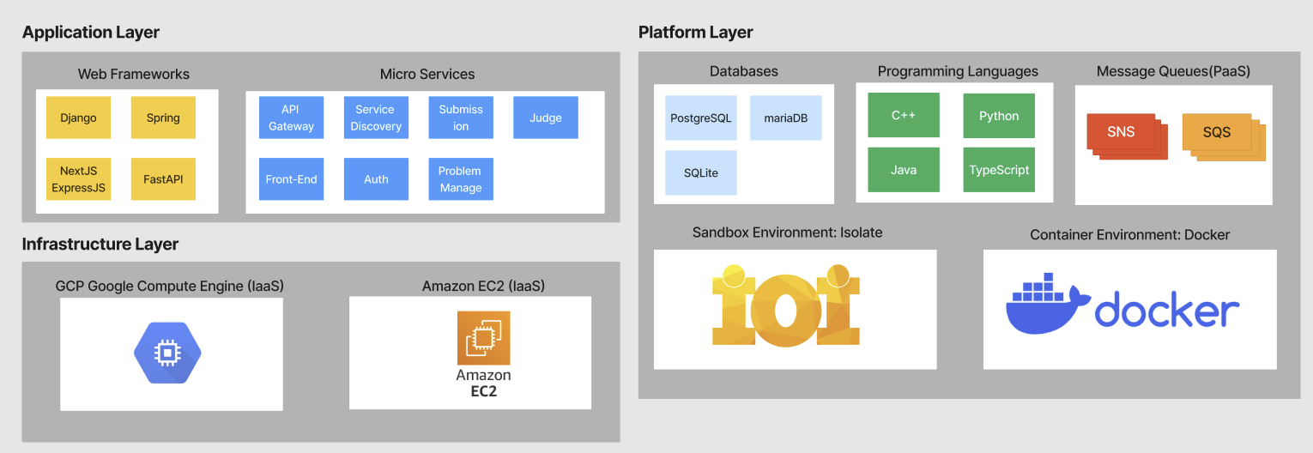
결과물 - 구조도

Slide 42
Application Layer
Micro Serivces | Framework (Language) | DB
API Gateway | Spring Cloud Gateway (Java) | -
Service Discovery | Spring Cloud Netflix – Eureka Server | -
Submission Service | Django (Python) | PostgreSQL
Judge Service | Isolate + rapidjson (C++) | -
Auth Service | FastAPI (Python) | SQLite
Problem Manage Service | Spring Web MVC (Java) | MariaDB
Real Time Service | Express.js + Socket.io (Node.js) | -
Frontend Service | Next.js (Node.js) | -

Slide 43

Test 시나리오
일관성 테스트
동일한 제출에 대해 동일한 채점 결과를 반환하는 것이 필요하다
동일한 제출을 여러 번 발생 시켜 시간, 메모리 사용을 확인
부하 테스트
과다한 제출에 대해 문제 없이 전체 서비스 대응이 필요하다
Locust 를 통해 제출 및 결과 확인 과정 부하 테스트
Test Scenario
=> Locust 를 통해 동일한 제출 여러 번 발생 및 Accepted 여부 확인

Slide 44
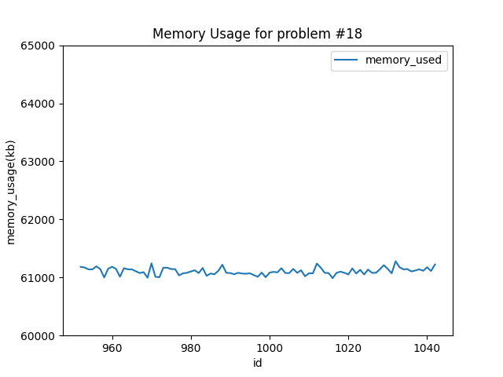
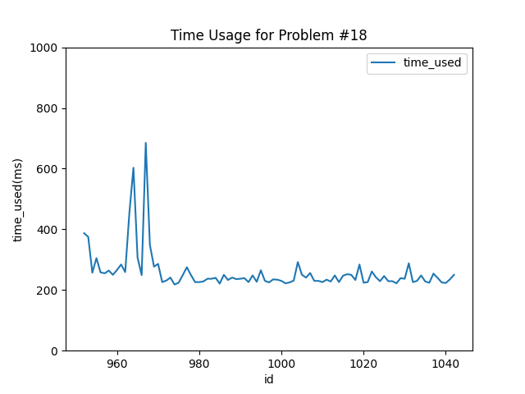
일관성
동일 통과되는 제출에 대해 Time, Memory 가 크게 변하지 않음
Time, Memory 가 제한된 대로 처리되어 Accepted

Slide 45
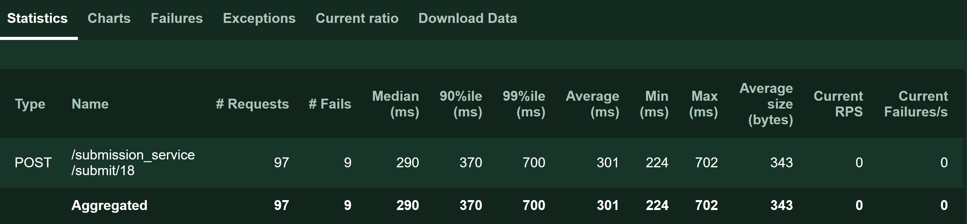
부하 테스트
Locust
Test Code 에서는 코드 제출 – 대기 - 시간 내 채점 완료 확인
해당 문제에 대한 채점은 30s 내에 완료 되어야 함 -> Test Case 가 25개
- 10개 미만의 제출이 기대한 시간(30s) 내에 채점 완료되지 못함
- 그 외에는 테스트를 통과 -> 30s 내에 채점이 완료됨을 확인

Slide 46
결과물 - 프론트엔드
https://client-service-seven.vercel.app/
http://도지.웹.한국 브라우저에 입력후 접속
다음의 인증정보로 로그인 가능
Email: 1@1.com
Password: test
로그인 후 문제 풀이 가능(C/Cpp/Python)

Slide 47
결과물 - 프론트엔드
https://client-service-seven.vercel.app/
시연 목록
로그인
문제 및 테스트케이스 생성
문제 조회 및 풀이
실시간 채점 현황 조회
이용자 정보 조회

Slide 48
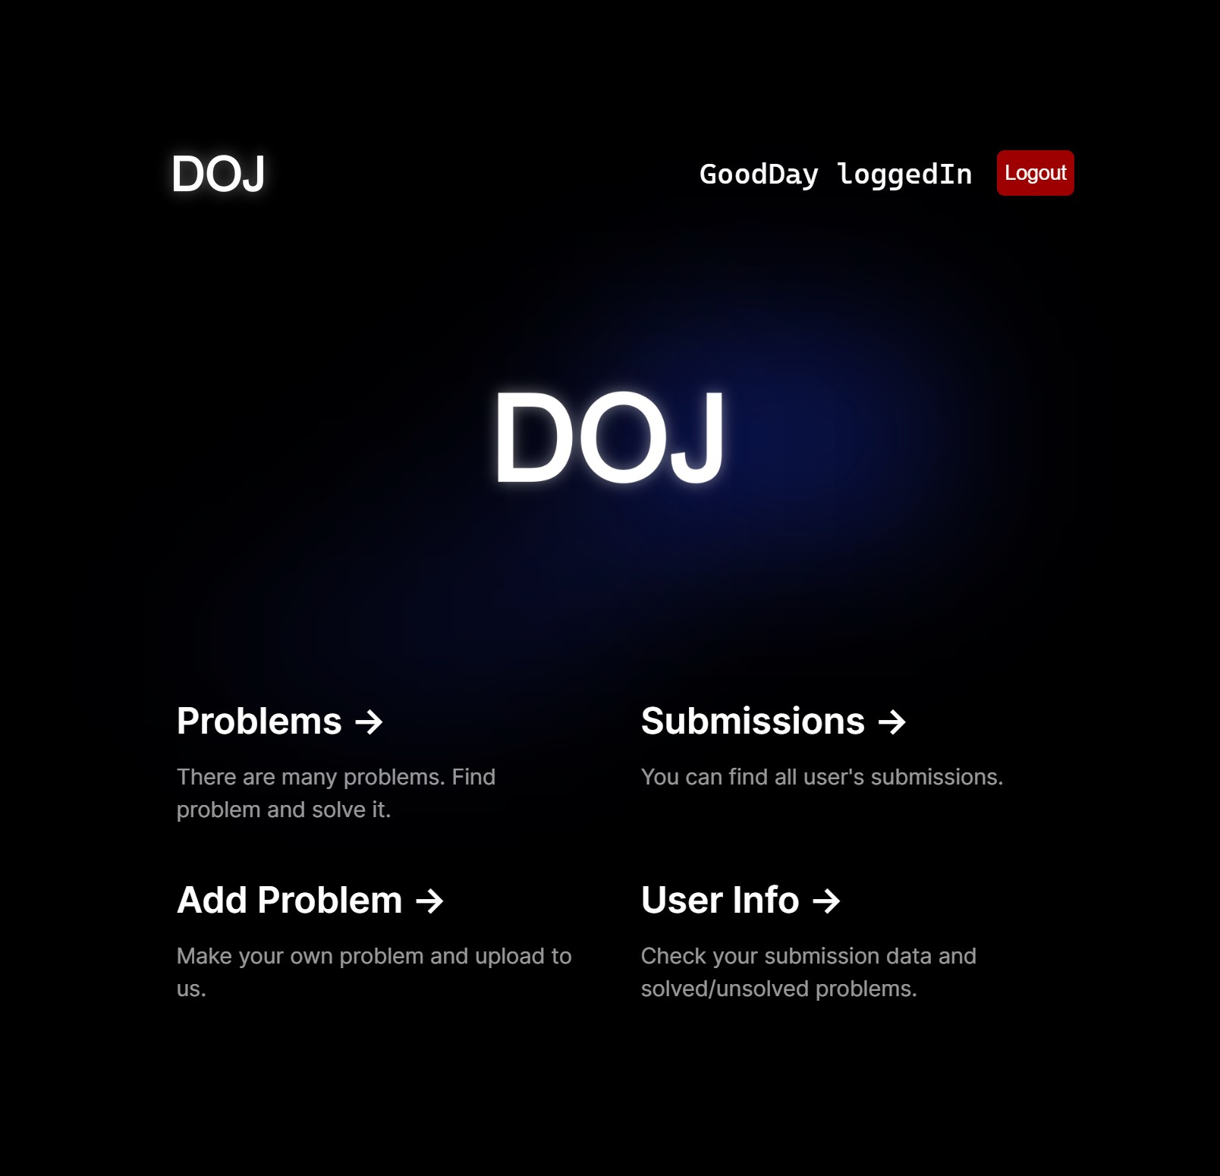
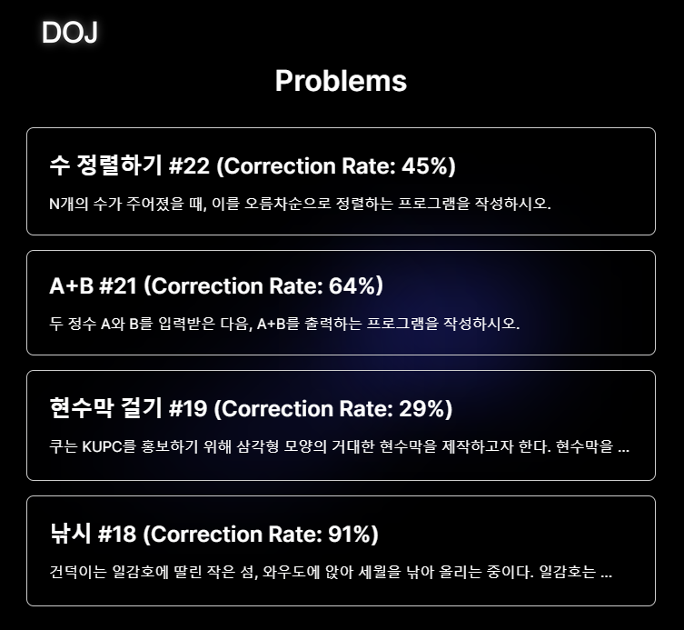
메인 화면
https://client-service-seven.vercel.app/
http://도지.웹.한국

Slide 49
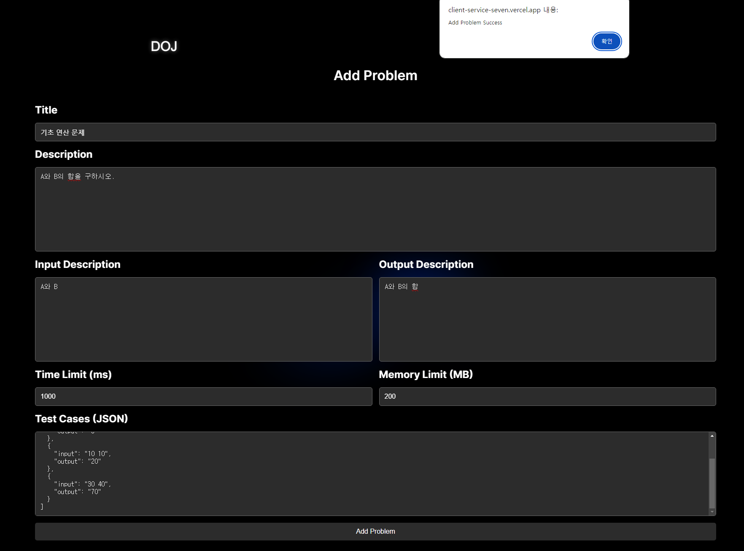
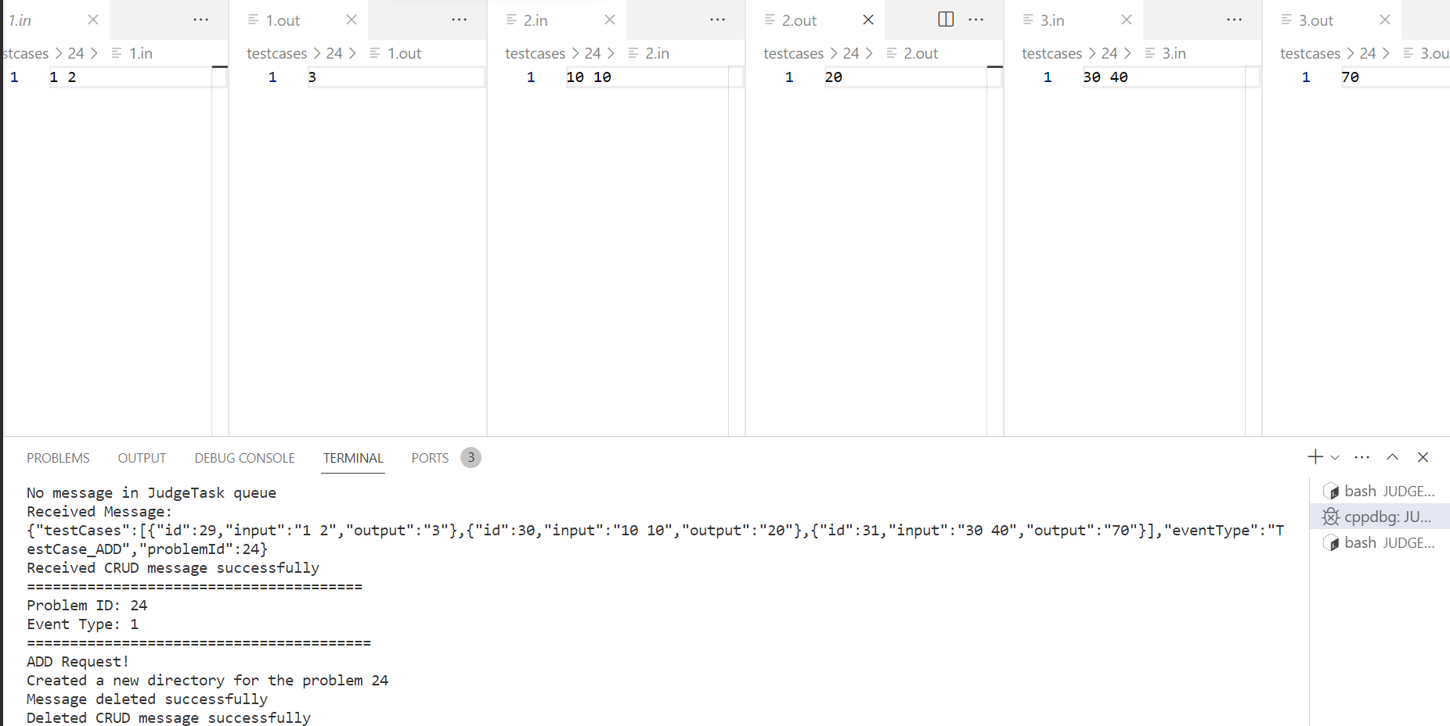
문제 및 테스트케이스 생성
Front
채점 서버 내 파일 동기화
Front
문제 관리 서비스 - 문제 발행
Notes:
보이는 것과 같이, 프론트에서 문제를 추가할 수 있습니다. 제목과 문제의 설명, 그리고 인풋 아웃풋의 대한 설명과 시간 제한과 메모리 제한을 정의할 수 있습니다. 그리고 테스트케이스를 json형태로 여러 개 추가할 수 있습니다. 문제를 추가하게 되면, 채점서버에게 테스트케이스가 추가되었다는 정보를 알려주기 위해, 문제관리 서비스에서 메시지를 발행하게 됩니다. 동기화가 완료되면 오른쪽 사진처럼 채점 서비스에 테스트케이스가 파일 시스템에 들어온 것을 확인할 수 있습니다.

Slide 50
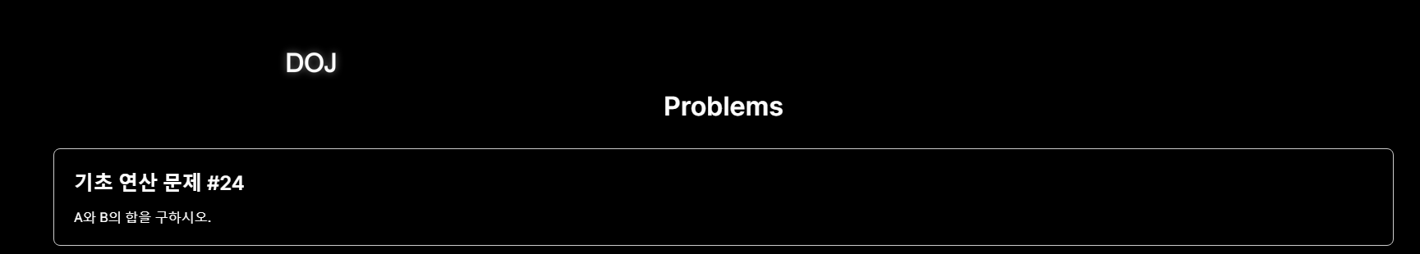
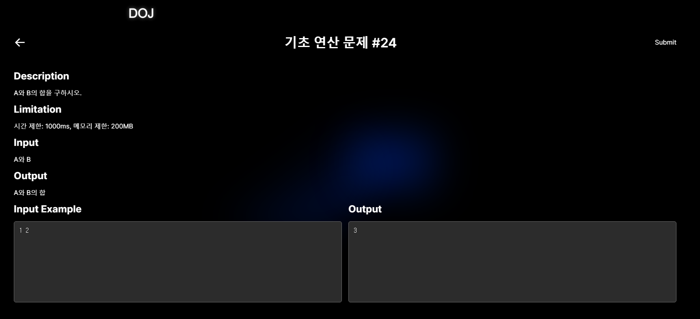
문제 조회
Notes:
전 슬라이드에서 추가한 문제를 이렇게 프론트에서 확인해보실 수 있습니다.

Slide 51
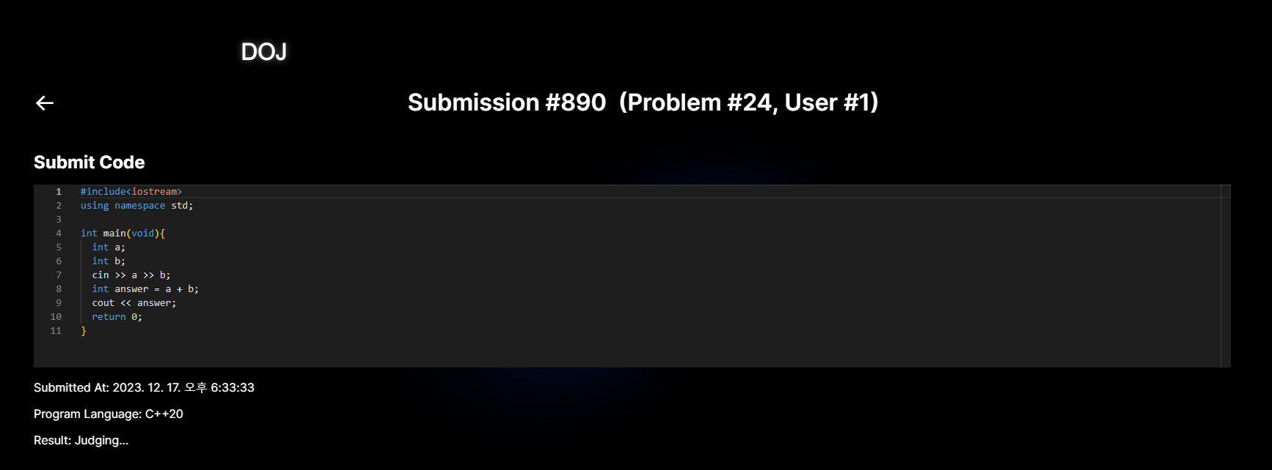
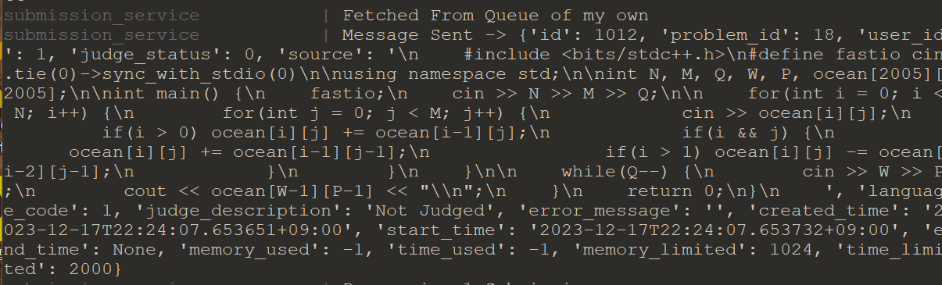
문제 제출
제출 생성: SNS SubmitTask.fifo Publish

Slide 52
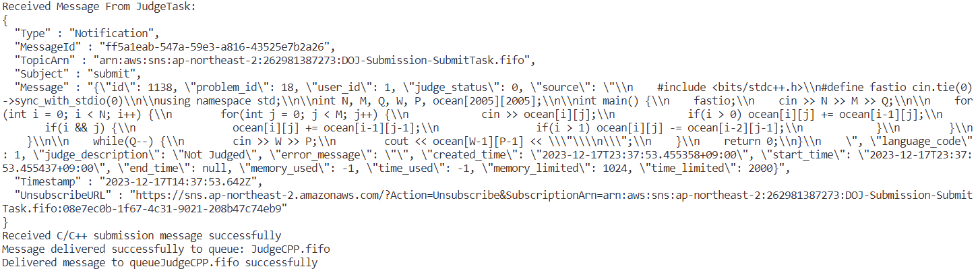
채점
브로커
제출 정보와 문제 CRUD 요청을 받아서 처리
제출 정보일 경우, 제출된 언어에 따라 다른 큐 (SQS)로 전달

Slide 53
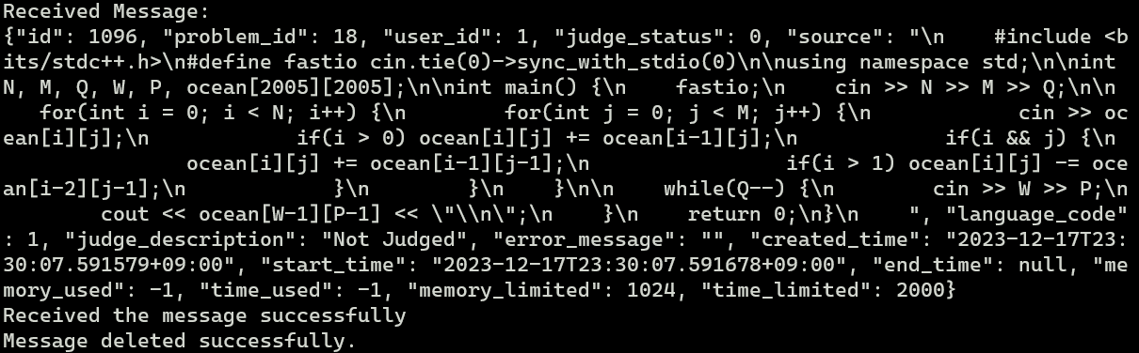
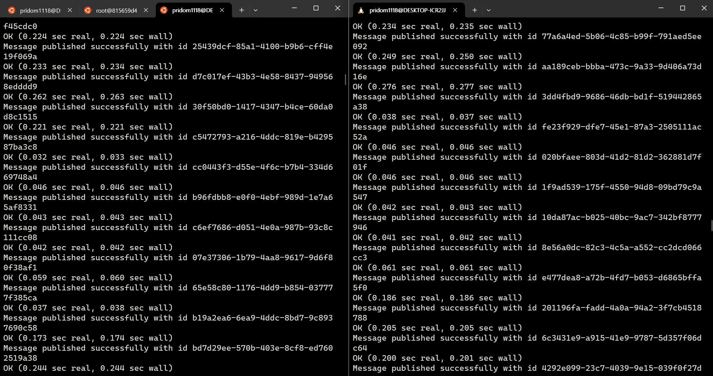
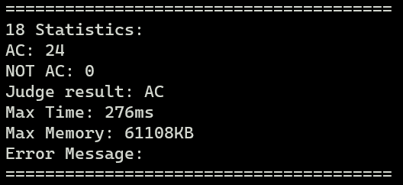
채점
워커
제출 정보
여러 워커들이 동시에 채점 중

Slide 54
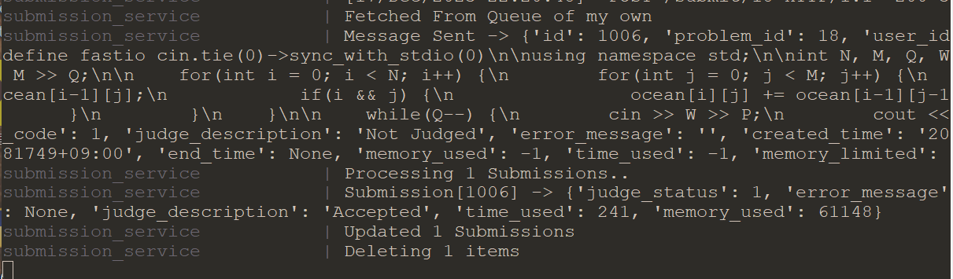
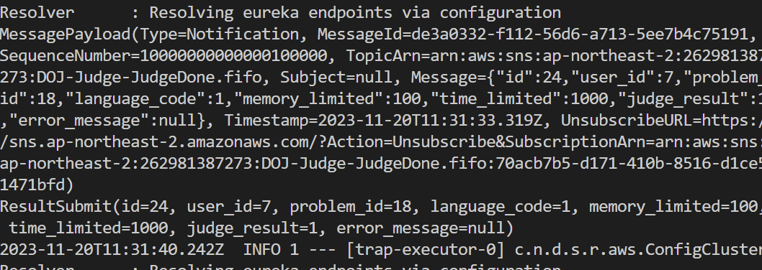
채점 결과 수신
채점 결과를 수신하여 제출의 상태 갱신
채점의 결과를 수신하여 문제의 틀린 횟수, 맞은 횟수 갱신
Notes:
채점이 완료되면 제출 서비스와 문제 관리 서비스가 구독 중인 토픽에 메시지가 발행됩니다. 이를 통해 채점된 문제, 답안에 작성된 언어, 사용된 최대 메모리와 시간 그리고 정답인지 아닌지 확인할 수 있습니다.

Slide 55
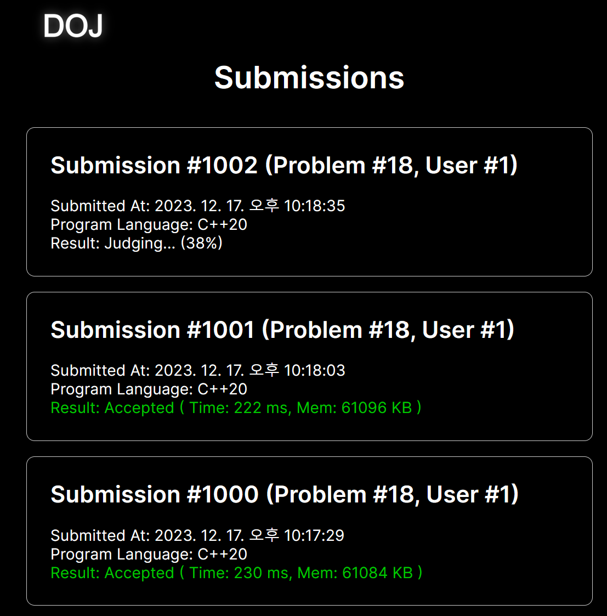
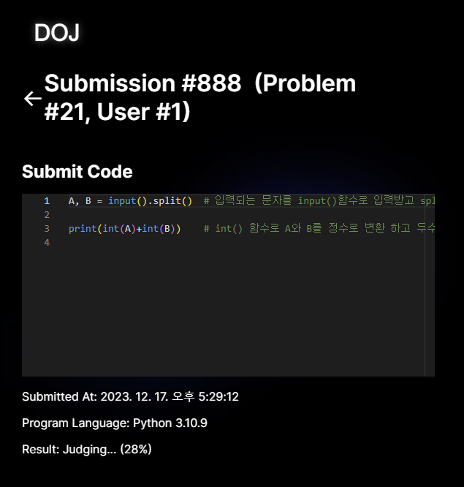
문제 제출 결과 확인
https://client-service-seven.vercel.app/
http://도지.웹.한국 브라우저에 입력

Slide 56
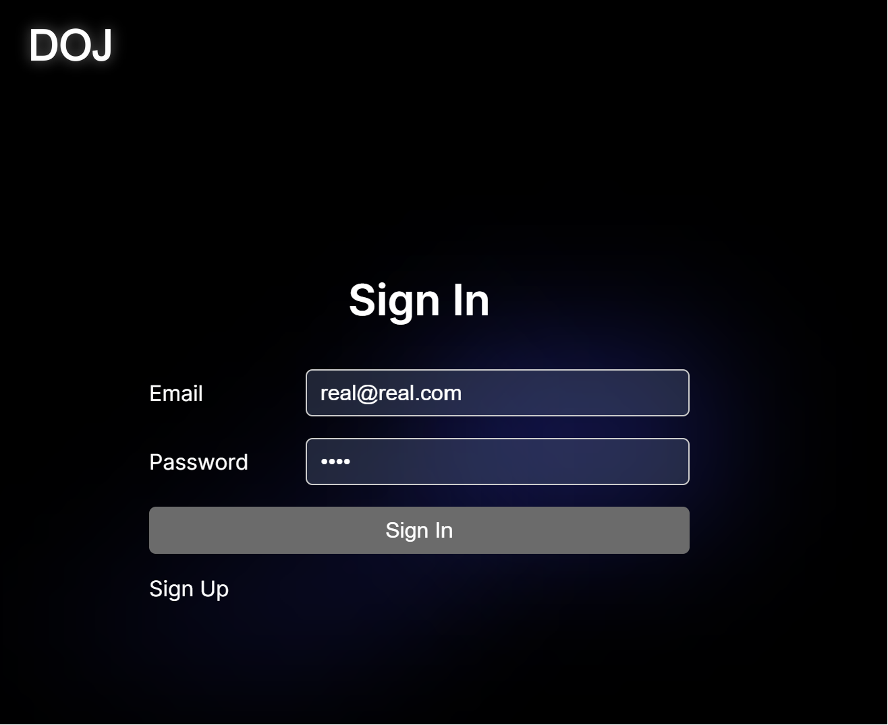
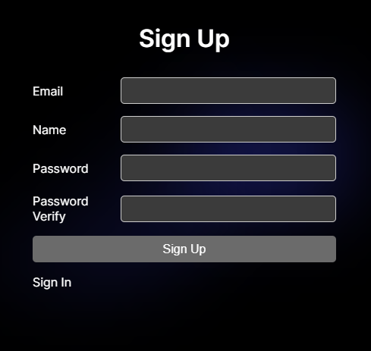
이용자 인증
https://client-service-seven.vercel.app/
http://도지.웹.한국 브라우저에 입력

Slide 57
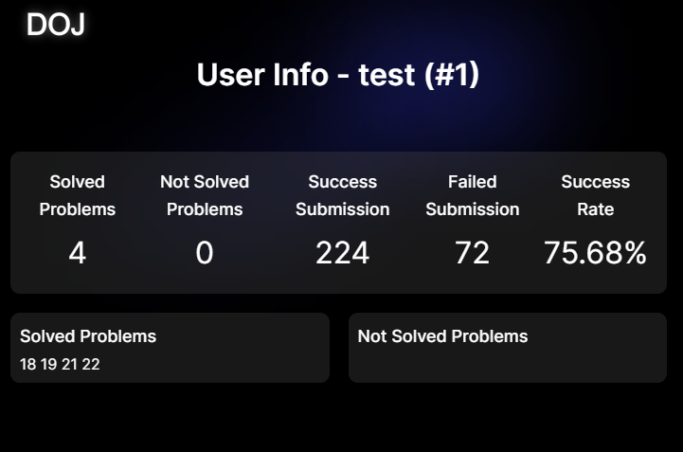
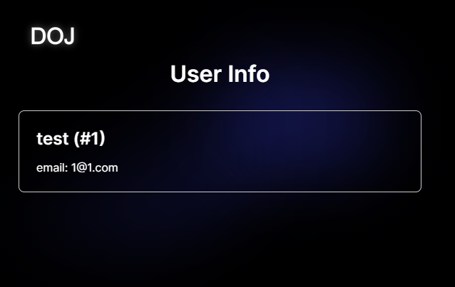
이용자 정보 조회
https://client-service-seven.vercel.app/
http://도지.웹.한국 브라우저에 입력

Slide 58
개선 필요 사항
- 단일한 물리 호스트 머신에서 브로커와 워커가 실행 중
AWS나 GCP의 다양한 확장성 관련 서비스들 사용 불가
e.g) Elastic Load Balancer
브로커와 워커가 서로 다른 머신에 존재할 경우 워커 측에서 Test Case 획득 및 사용에 어려움이 존재한다.
클라우드 환경에서 컨테이너 상태로 배포 필요
Test Case 용 Cache Server 구축

Slide 59
Reference
API Gateway & Opaque Token Example
SQS 소개
SNS 소개
SNS Documentation
SQS Documentation
Fanout Pattern (AWS Documentation)
Fanout Pattern 관련 정리(한글)
Redis Rate Limiting

Slide 60
Reference
Mareš, M. et al. (2012) A New Contest Sandbox. Olympiads in Informatics.
IOI Technical Checklist - Determinism
IOI. ISOLATE MANUAL
BOJ 10 Years – 1부 (아키텍쳐), 2부 (채점 프로세스) – (2019). Startlink.io
BOJ Help – 언어 정보, 채점 정보
다양한 온라인 저지들: BOJ, HUSTOJ, DMOJ,
JSON 파싱 라이브러리: rapidjson

Slide 61
Reference
Starting Django
AWS SDK for Python; boto3
Celery + Python
Spring JPA
AWS SQS with AWS SDK For Java
AWS SNS with AWS SDK For Java

Slide 62

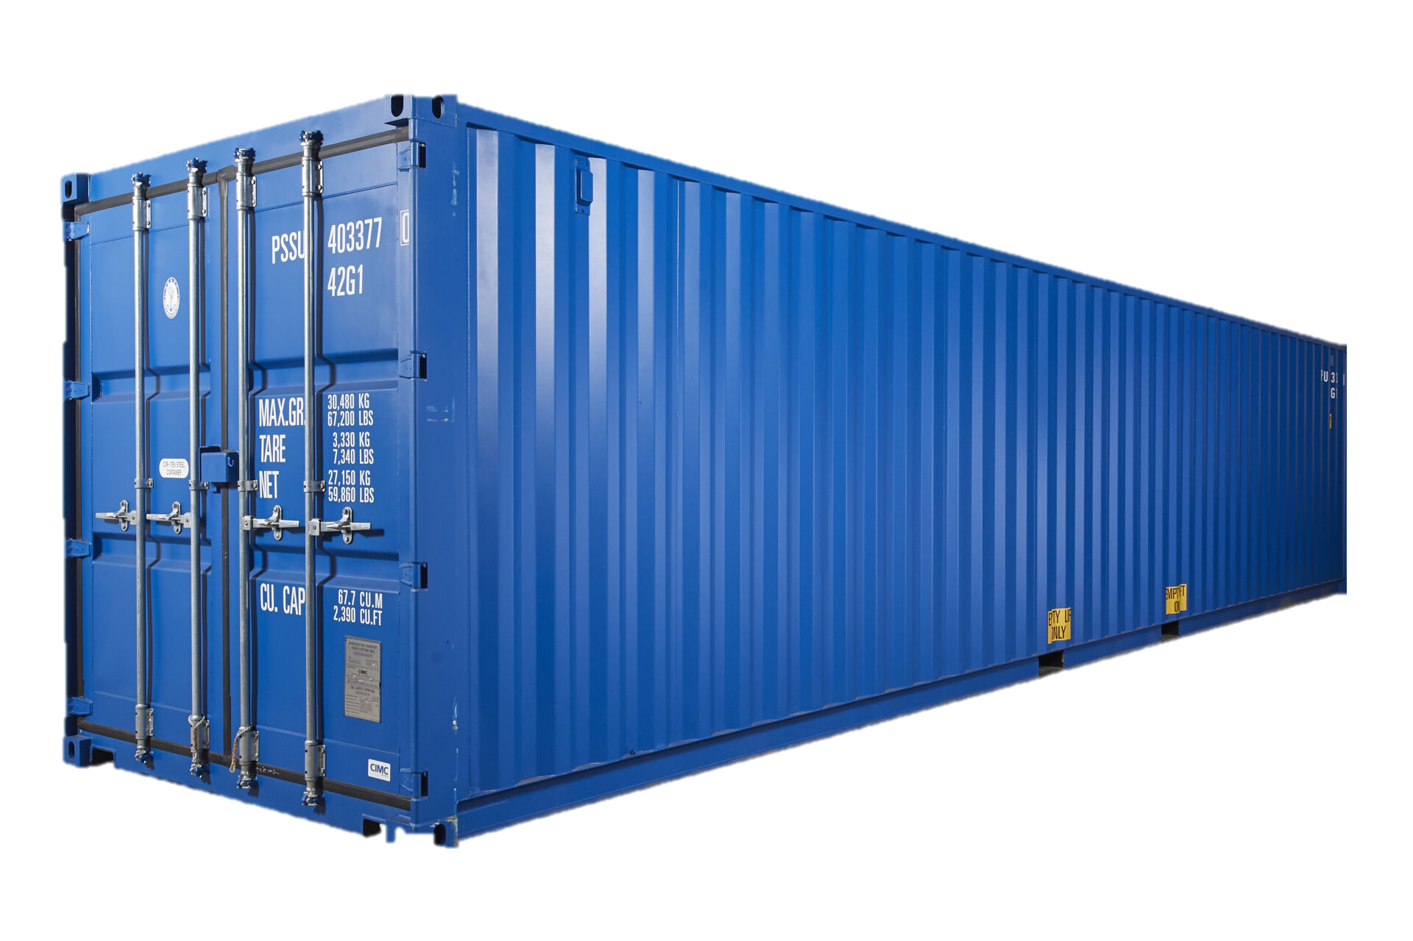
Q & A

Slide 63

감사합니다

